Slide 1

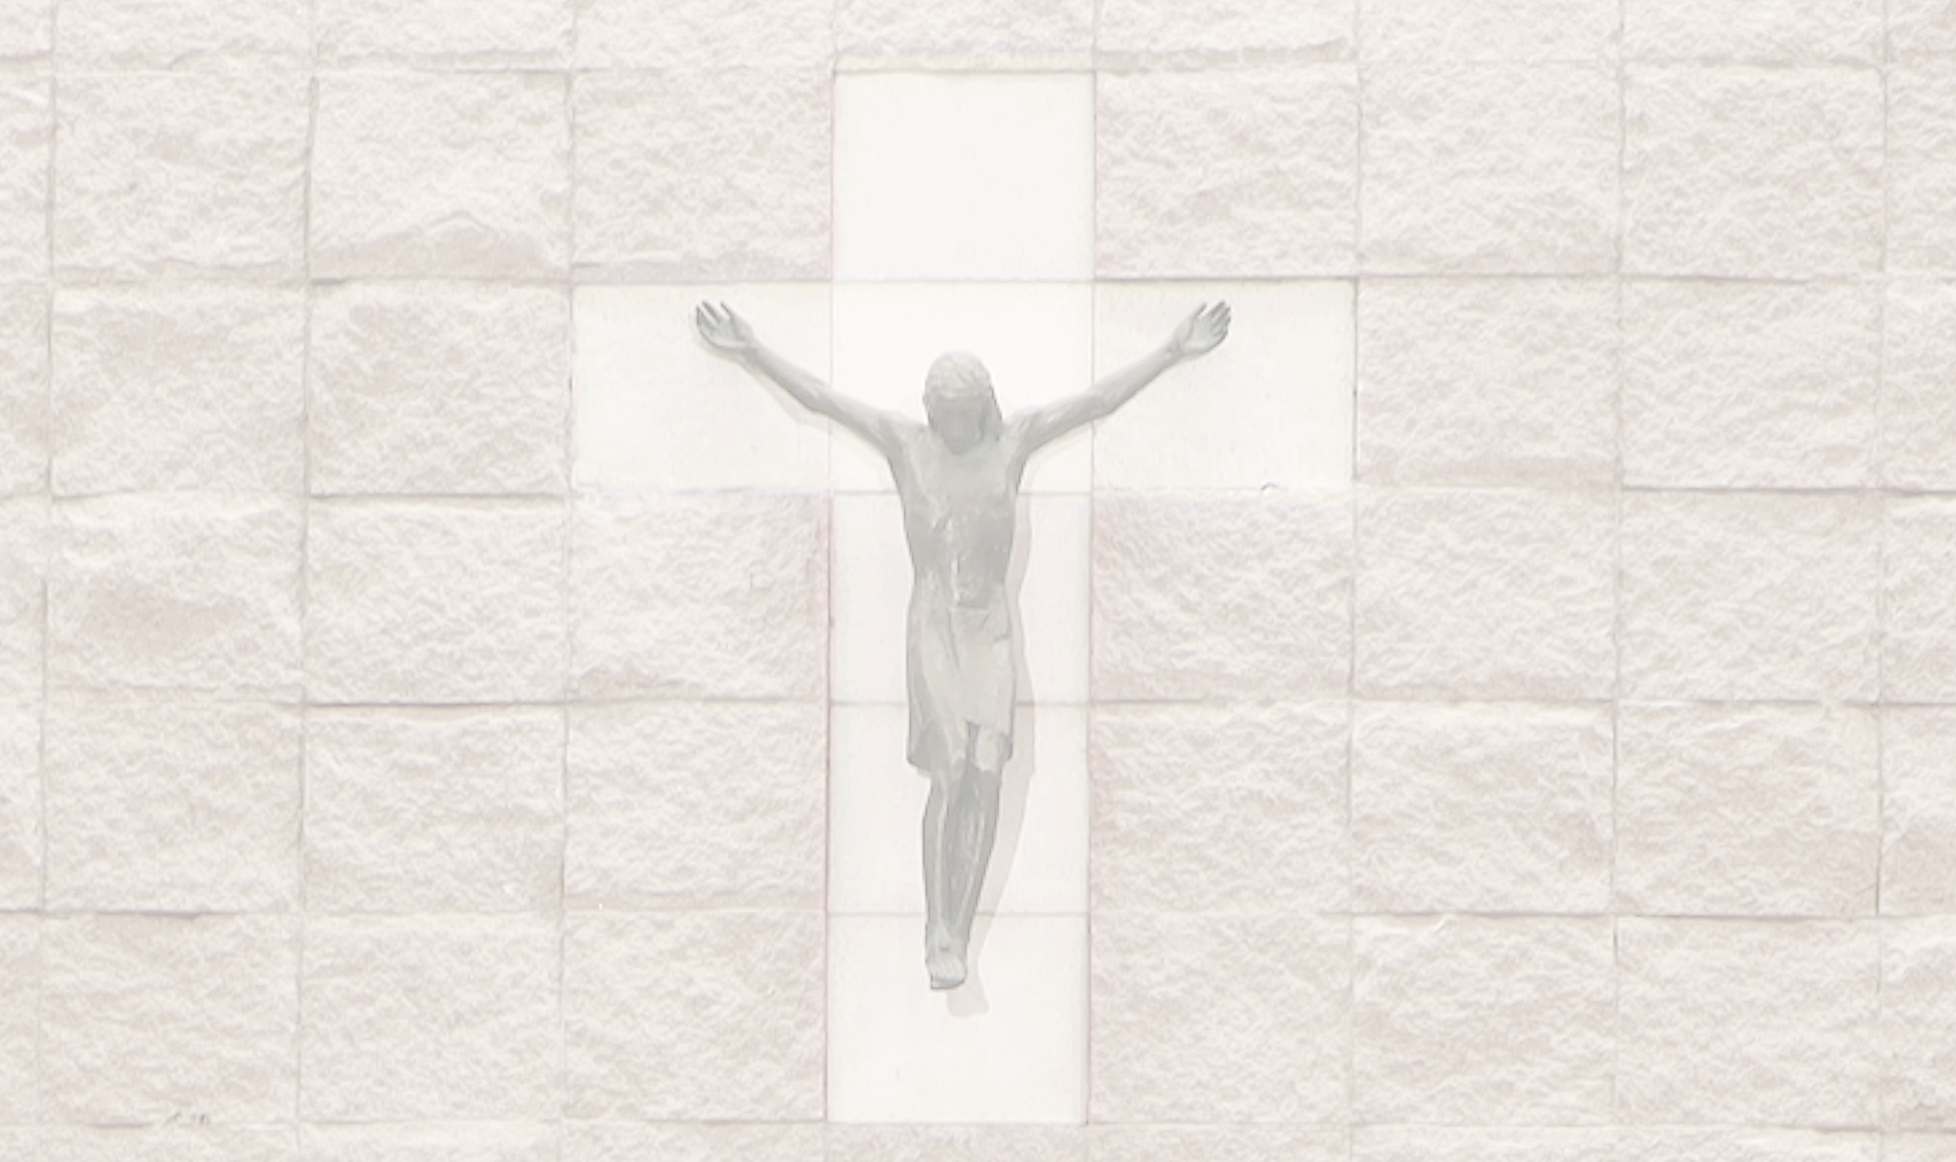

연중 제 29 주일(전교 주일)
개포동성당
초등부 주일학교
2026.10.17

Slide 2

자리 배치표
제대
해설대
전례부
4학년
3학년
성가대
유치부,
1학년,
2학년
6학년
5학년
성인, 학부모석

Slide 3
세계 청년대회 공식 기도문
젊은이를 사랑하시는 주님,
저희를 주님의 무한한 사랑과 자비로
초대해 주심에 감사드립니다.
하느님 아버지, 저희 자신을 당신께 맡겨 드리오니,
온 세상 젊은이들이 교회의 품 안에서 위로받고
친교와 일치의 기쁨을 누리게 하소서.
'이미 그리고 영원히'세상을 이기신 그리스도님,
"용기를 내어라."하신 당신의 말씀 안에서
온 세상 모든 이가 희망을 발견하고,
사랑과 용서의 십자가가 세상에 대한 승리임을 깨닫게 하소서.

Slide 4
세계 청년대회 공식 기도문
사랑의 불꽃이신 성령님,
당신의 놀라운 손길로 이 땅에 복음의 씨앗을 심으셨으니
한국 순교 성인들의 믿음이 저희 가슴에도 타올라
평화와 사랑과 진리의 복음을 살아가는 제자가 되게 하소서.
주님, 이 세계 청년 대회의 순례 여정을 통해
저희 모두가 서로의 목소리를 경청하고
그 안에서 당신의 뜻을 찾으며,
모든 하느님 백성이 함께 걷는 시노드 교회가 되게 하소서. 아멘

Slide 5
세계 청년대회 공식 기도문
○ 자비와 평화의 모후이시여,
◎ 저희를 위하여 빌어주소서.
○서울 세계청년대회의 주보성인들이여,
◎ 모든 젊은이들을 위하여 빌어주소서.

Slide 6
묵주기도 성월
○ 모후이시며 사랑이 넘친 어머니, 우리의 생명, 기쁨, 희망이시여,
● 당신 우러러 하와의 그 자손들이 눈물을 흘리며 부르짖나이다.
슬픔의 골짜기에서,
○ 우리들의 보호자 성모님, 불쌍한 저희를 인자로운 눈으로 굽어보소서.
● 귀양살이 끝날 때에 당신의 아들 우리 주 예수님 뵙게 하소서.
너그러우시고, 자애로우시며
오! 아름다우신 동정 마리아님.
○ 천주의 성모님, 저희를 위하여 빌어주시어
● 그리스도께서 약속하신 영원한 생명을 얻게 하소서.
.

Slide 7
묵주기도 성월
† 기도합시다.
하느님, 외아드님이
삶과 죽음과 부활로써
저희에게 영원한 구원을 마련해 주셨나이다.
복되신 동정 마리아와 함께 이 신비를 묵상하며
묵주기도를 바치오니
저희가 그 가르침을 따라
영원한 생명을 얻게 하소서.
우리 주 그리스도를 통하여 비나이다.
◎ 아멘
.

Slide 8
세계 청년대회 공식 기도문
○ 자비와 평화의 모후이시여,
◎ 저희를 위하여 빌어주소서.
○서울 세계청년대회의 주보성인들이여,
◎ 모든 젊은이들을 위하여 빌어주소서.

Slide 9
미사가 곧 시작합니다.
지금은 조용히 기도하는 시간입니다.

Slide 10
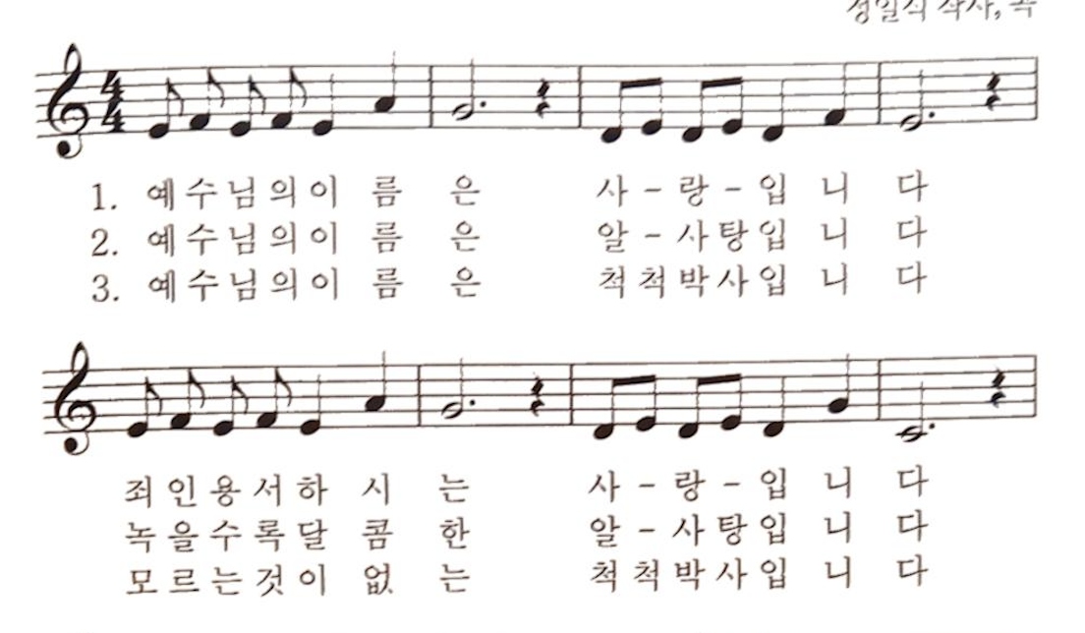
58

Slide 11
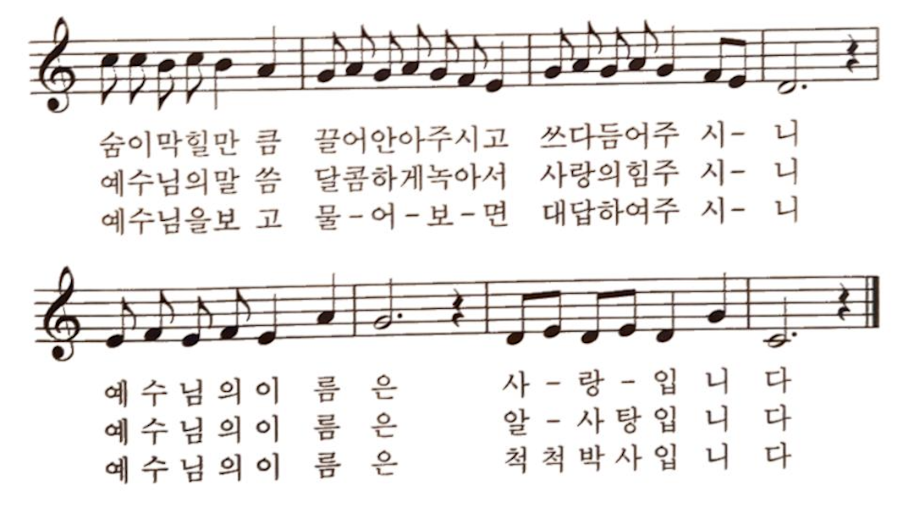
58

Slide 12
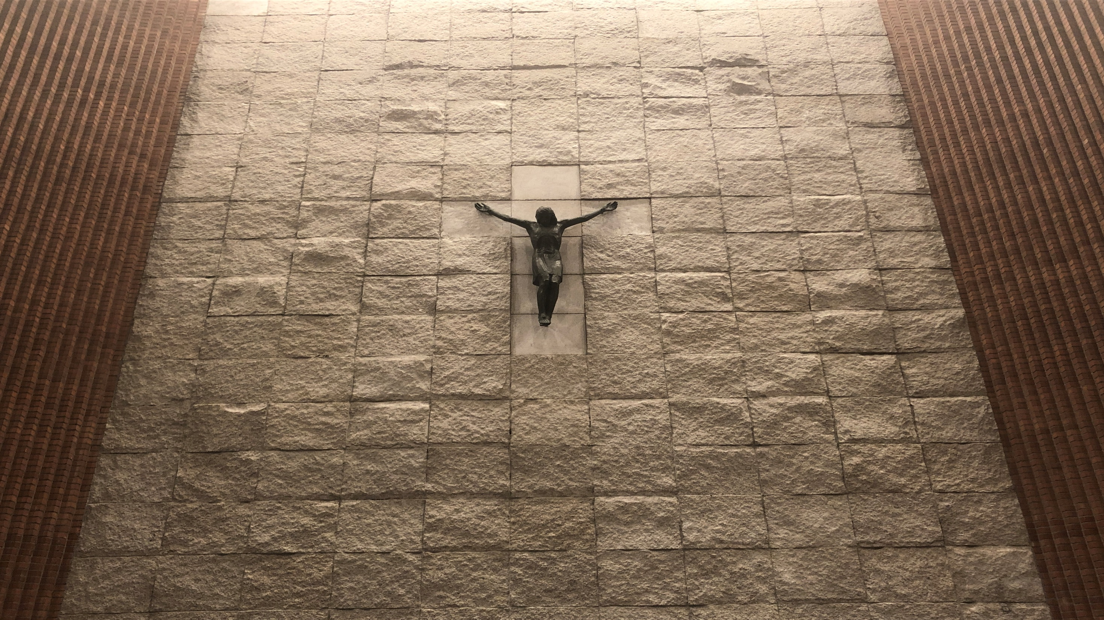


Slide 13
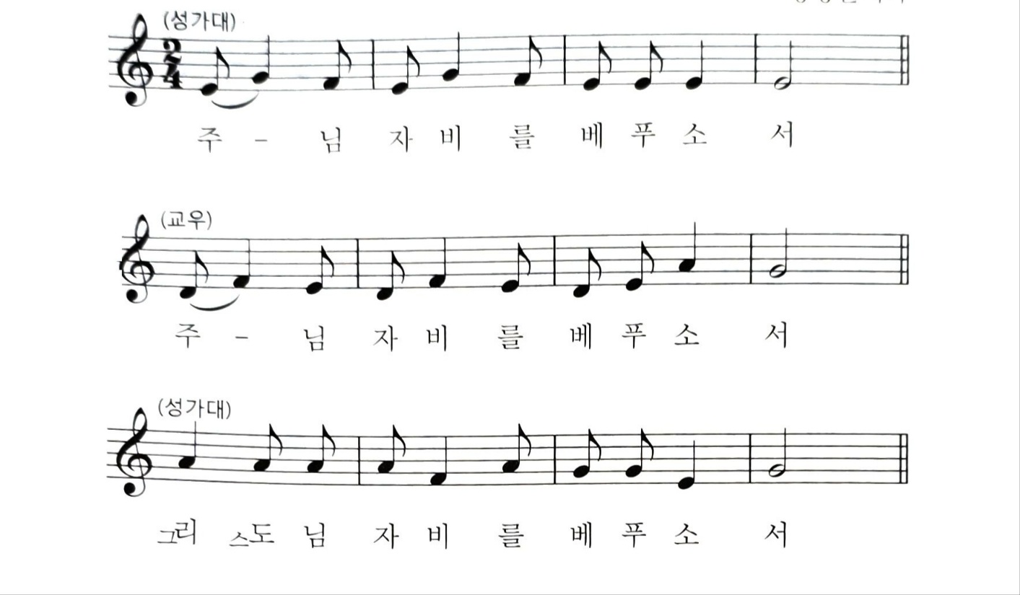

Slide 14
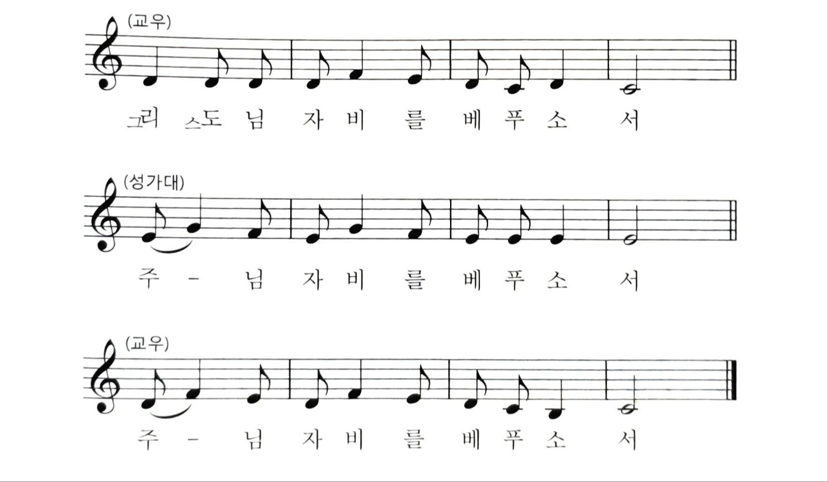

Slide 16
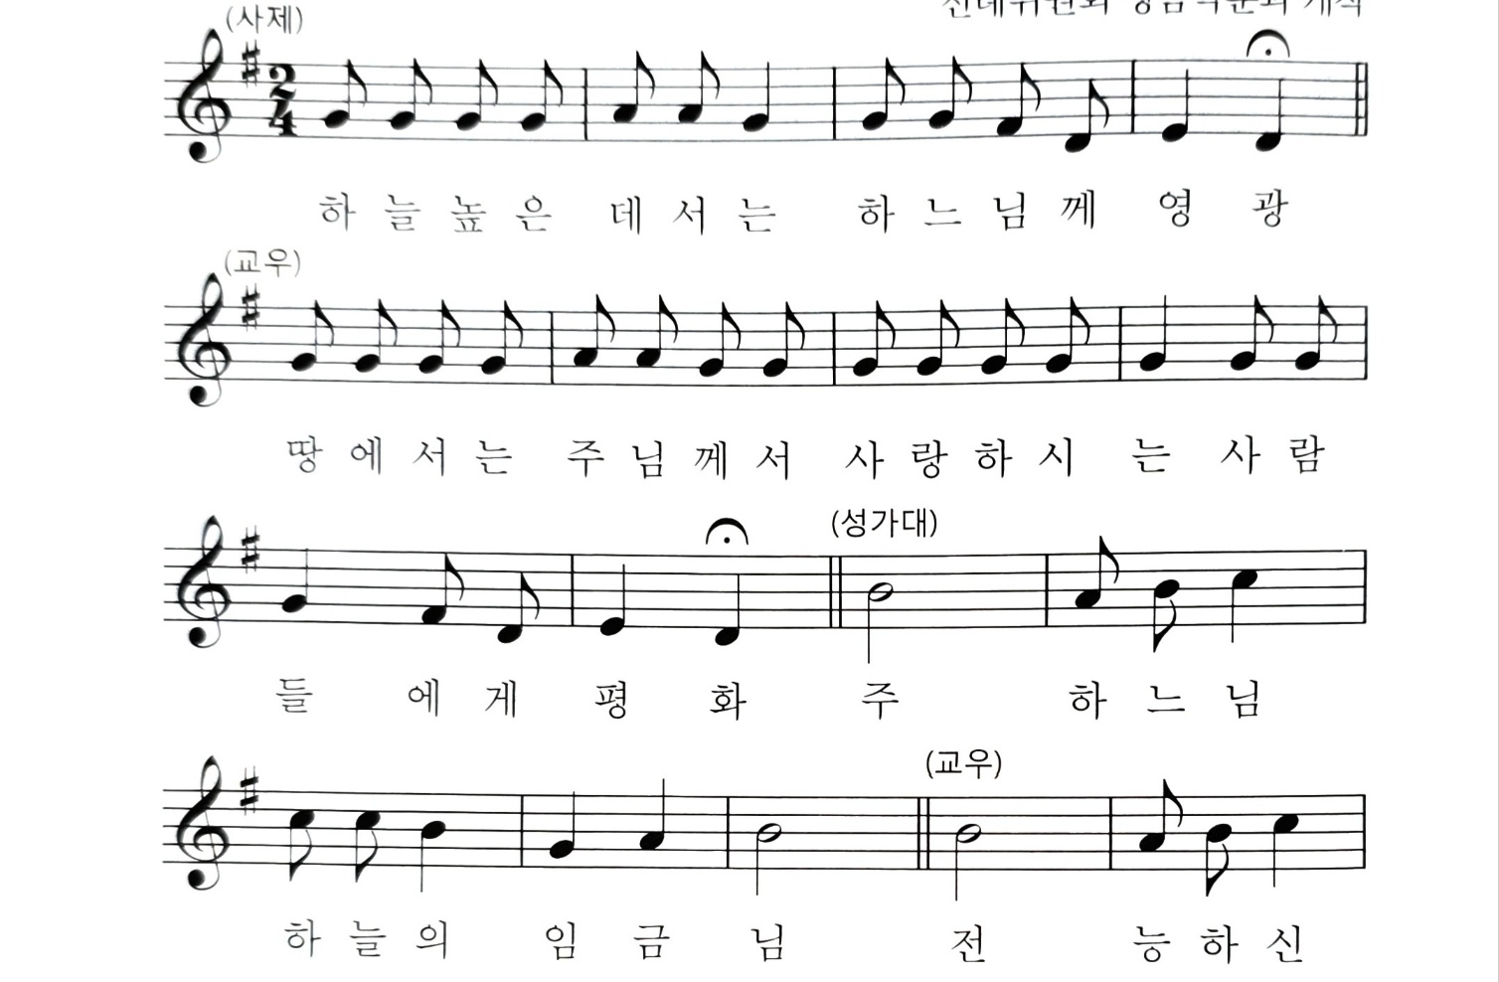

Slide 18
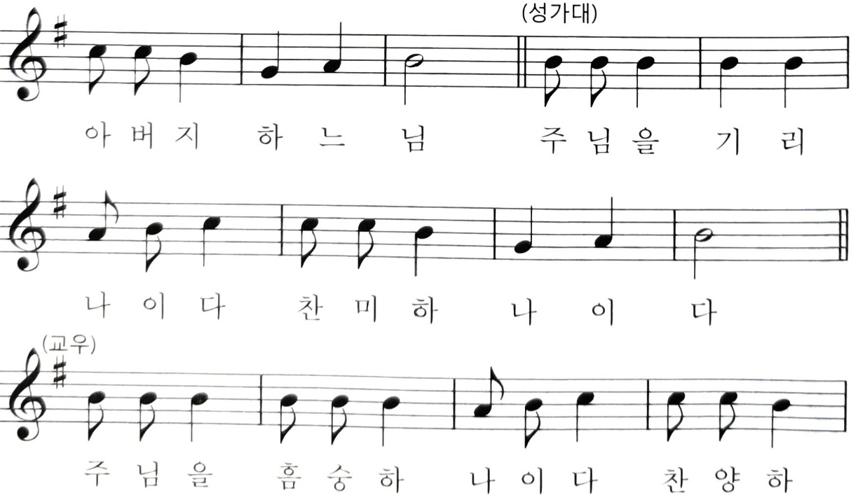

Slide 19
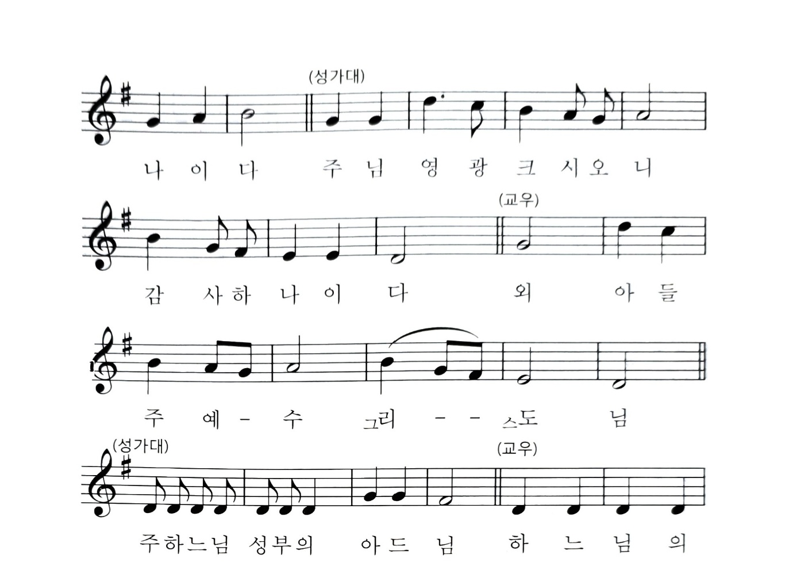

Slide 21
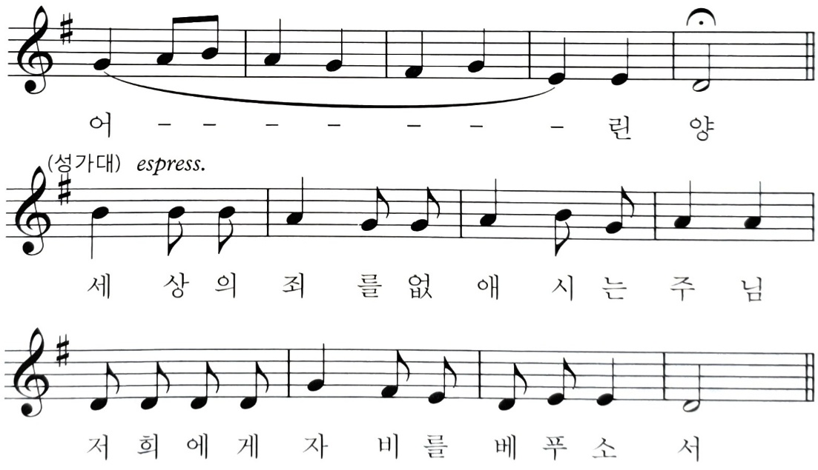

Slide 22
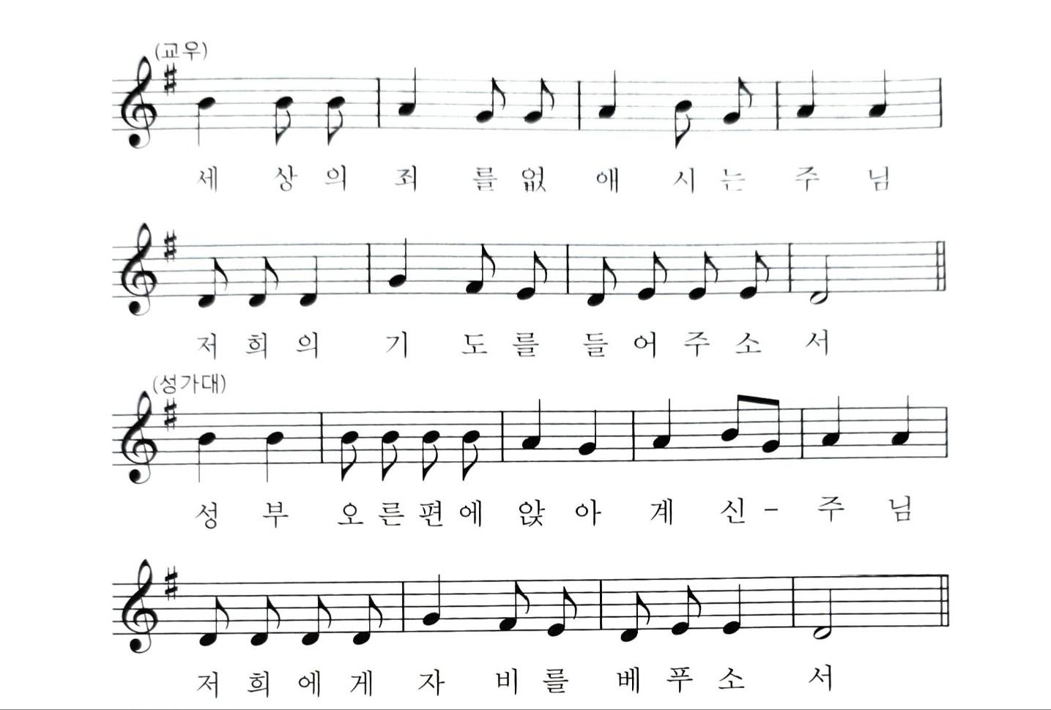

Slide 24
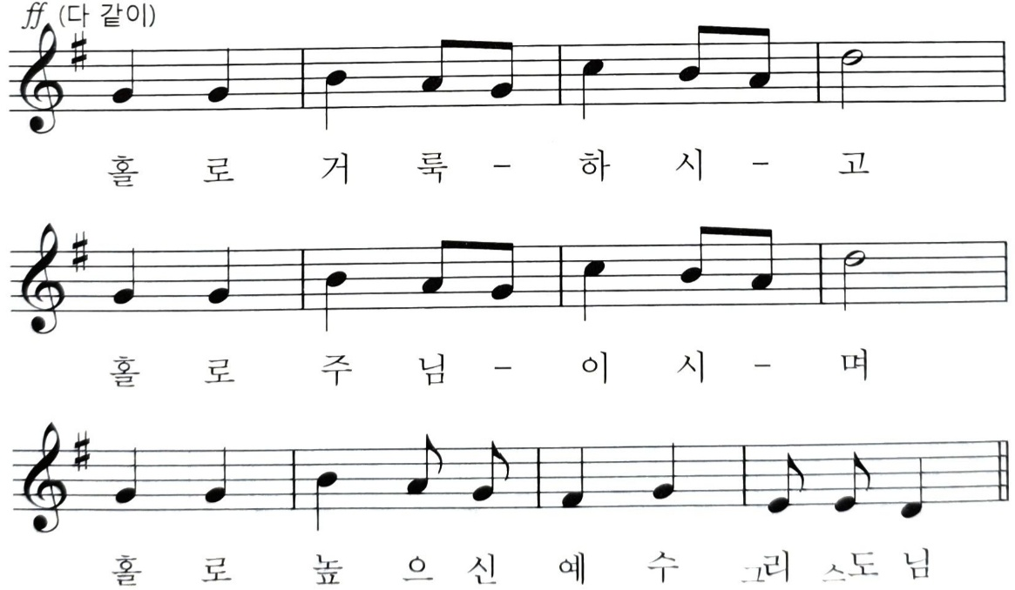

Slide 25
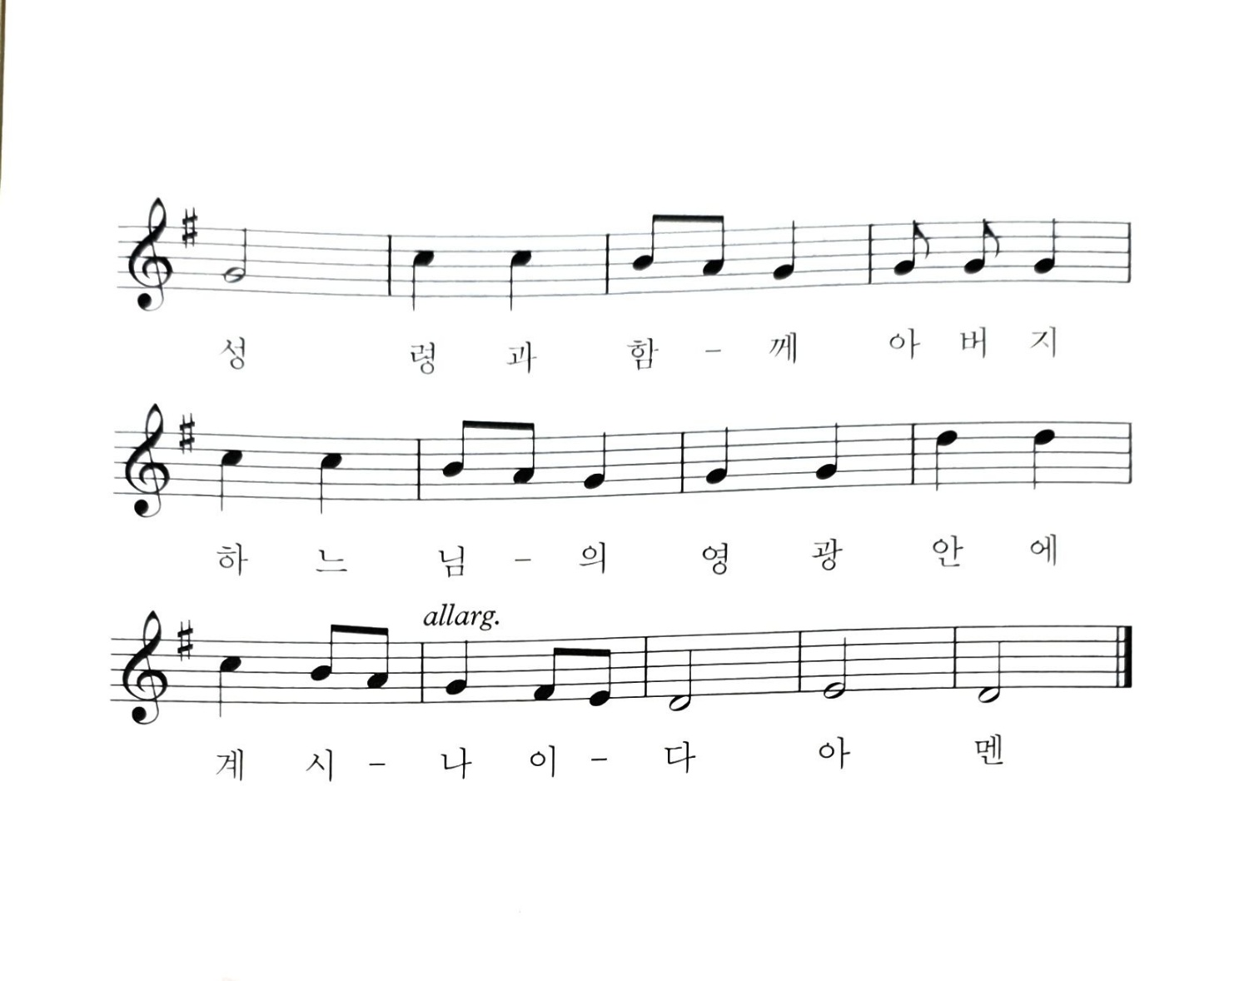

Slide 27

제1독서
말씀 전례
▥ 이사야서의 말씀입니다.2,1-5
...
주님의 말씀입니다.
◎ 하느님, 감사합니다.

Slide 28
화답송
말씀 전례
◎ 주님은 민족들의 눈앞에 당신 정의를 드러내셨네.

Slide 29
제2독서
말씀 전례
▥ 사도 바오로의 로마서 말씀입니다.10,9-18
○ 주님의 말씀입니다.
◎ 하느님, 감사합니다.

Slide 30

말씀 전례
복 음 환 호 송
◎ 알렐루야.
○ 주님이 말씀하신다. 너희는 가서 모든 민족들을 가르쳐라. 내가 세상 끝 날까지 언제나 너희와 함께 있으리라.
◎ 알렐루야.

Slide 31

복음
말씀 전례
✠ 마태오가 전한 거룩한 복음입니다.28,16-20
주님의 말씀입니다.
◎ 그리스도님, 찬미합니다.

Slide 33
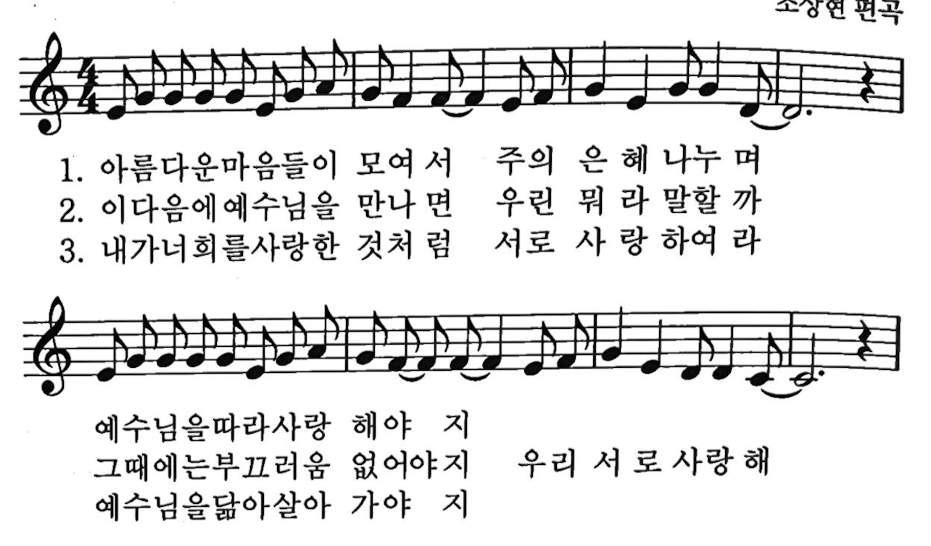
106

Slide 34
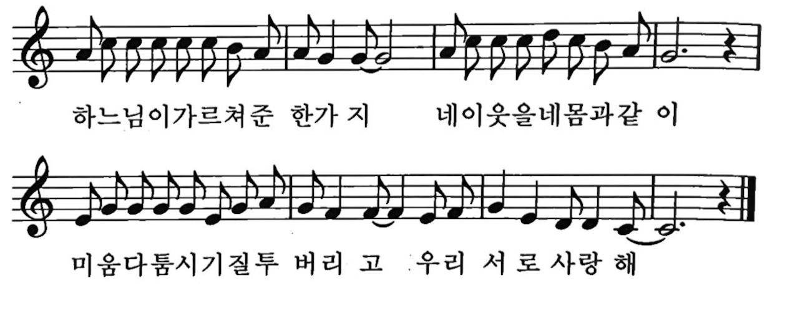
106

Slide 35
성찬 전례
예물 준비 기도
◎ 사제의 손으로 바치는 이 제사가
주님의 이름에는 찬미와 영광이 되고
저희와 온 교회에는 도움이 되게 하소서.

Slide 37
감사기도
감 사 송
† 주님께서 여러분과 함께.
◎ 또한 사제의 영과 함께.
† 마음을 드높이.
◎ 주님께 올립니다.
† 우리 주 하느님께 감사합시다.
◎ 마땅하고 옳은 일입니다.

Slide 39
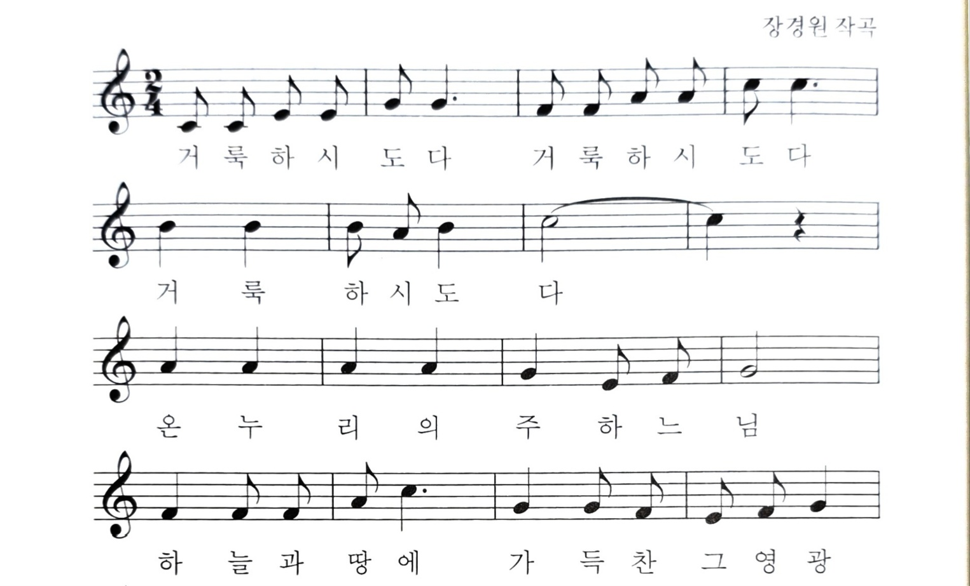

Slide 41
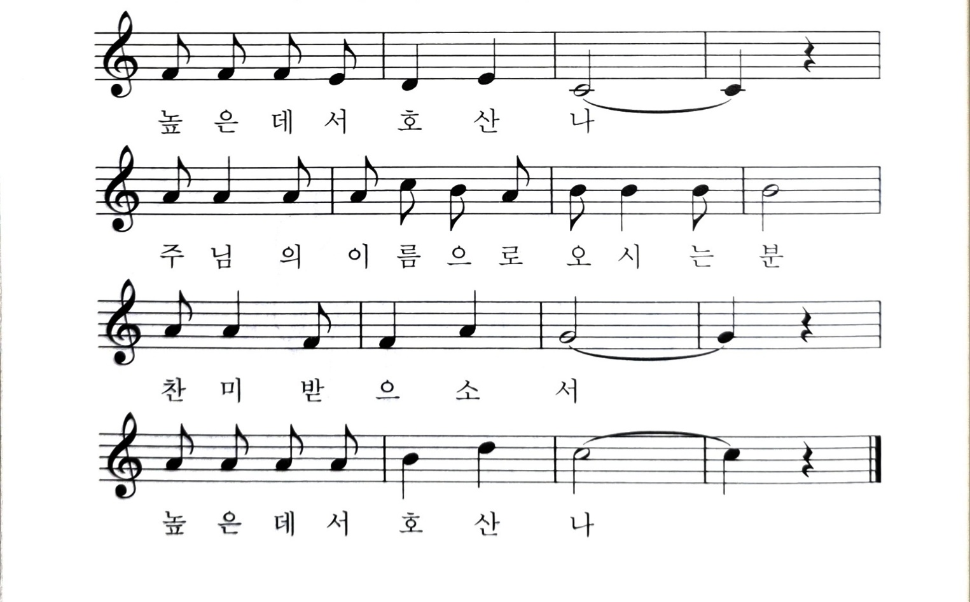

Slide 44
감사기도
† 신앙의 신비여!
◎ 주님께서 오실 때까지
주님의 죽음을 전하며 부활을 선포하나이다.

Slide 46
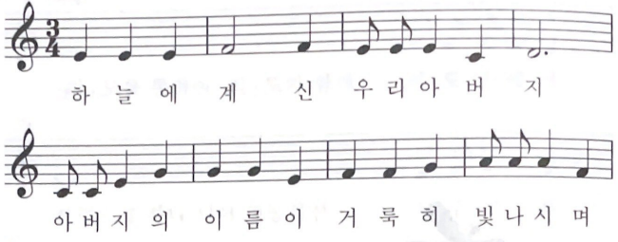

Slide 47
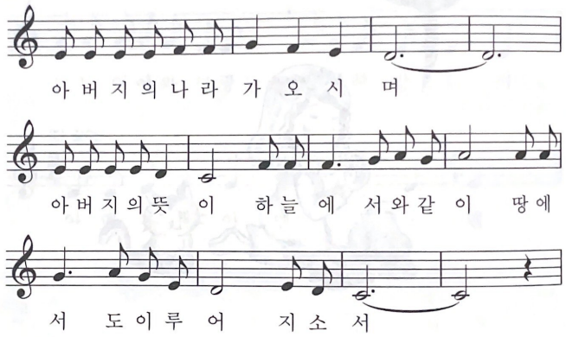

Slide 48
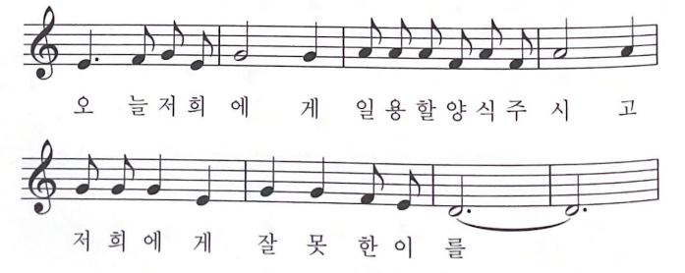

Slide 49
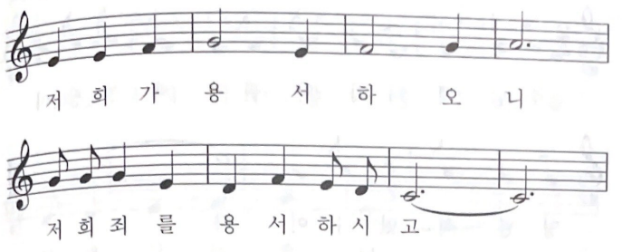

Slide 50
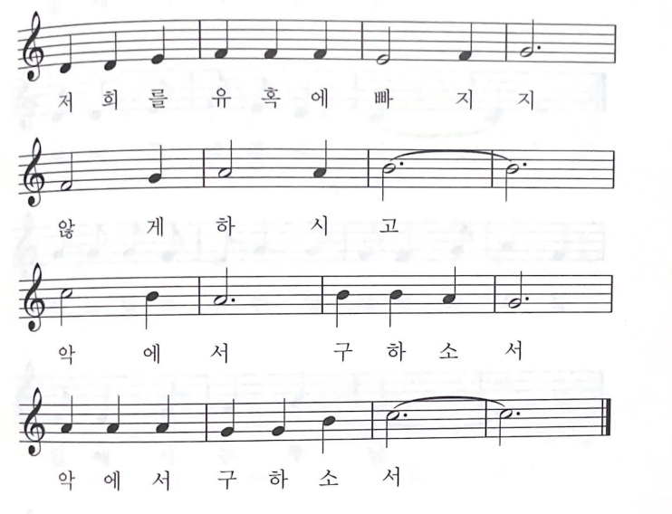

Slide 53
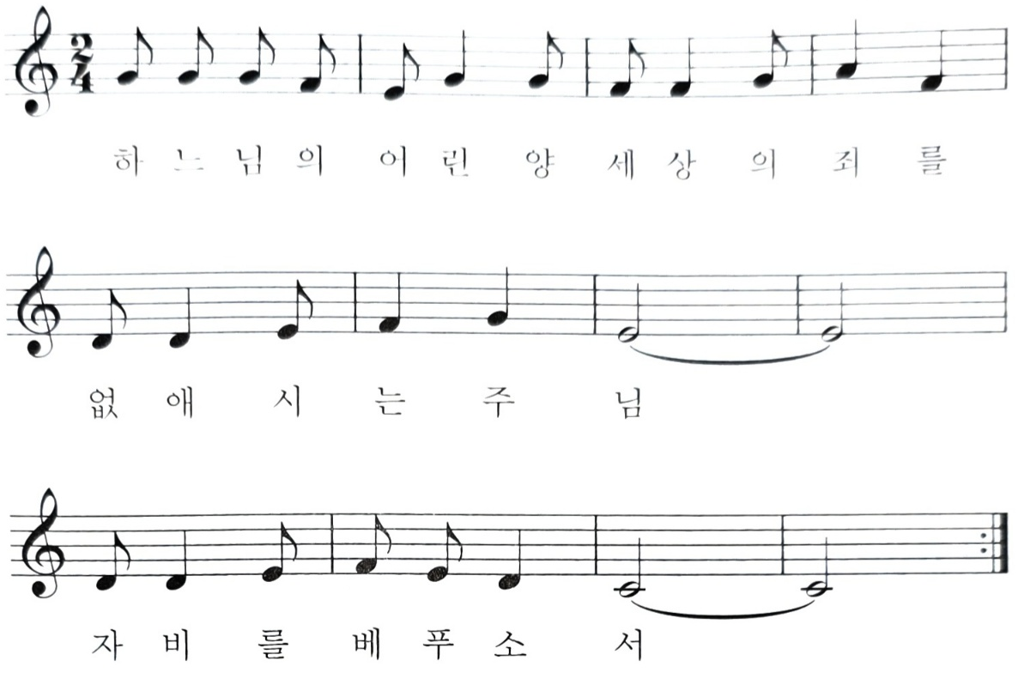

Slide 54
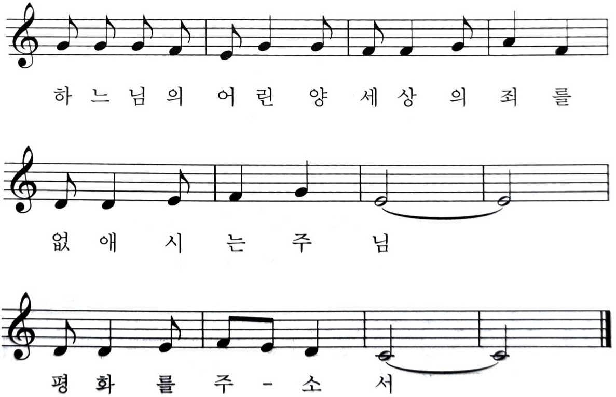

Slide 55
영 성 체
◎ 주님, 제 안에 주님을 모시기에
합당치 않사오나 한 말씀만 하소서.
제 영혼이 곧 나으리이다.

Slide 56
영성체 예식
영 성 체 송
주님이 말씀하신다. 내가 너희에게 명령한 것을 모든 민족들에게 가르쳐 지키게 하여라. 내가 세상 끝 날까지 언제나 너희와 함께 있으리라.

Slide 57
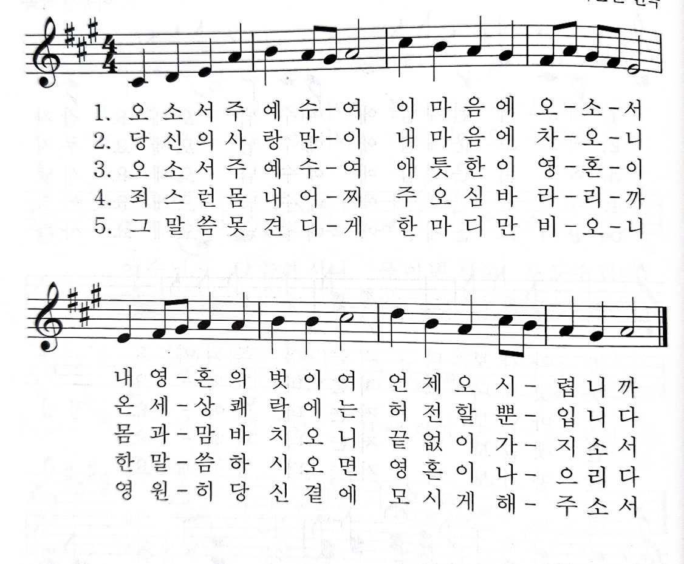
128

Slide 58
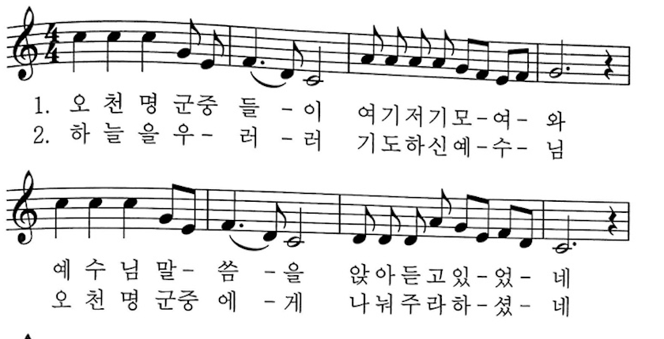
129

Slide 59
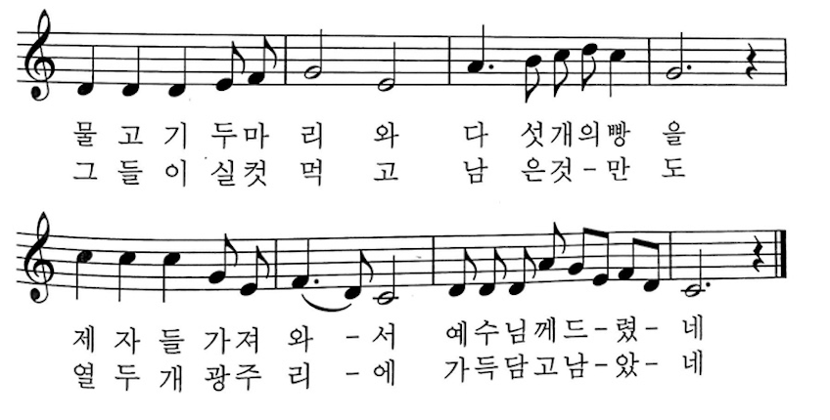
129

Slide 61
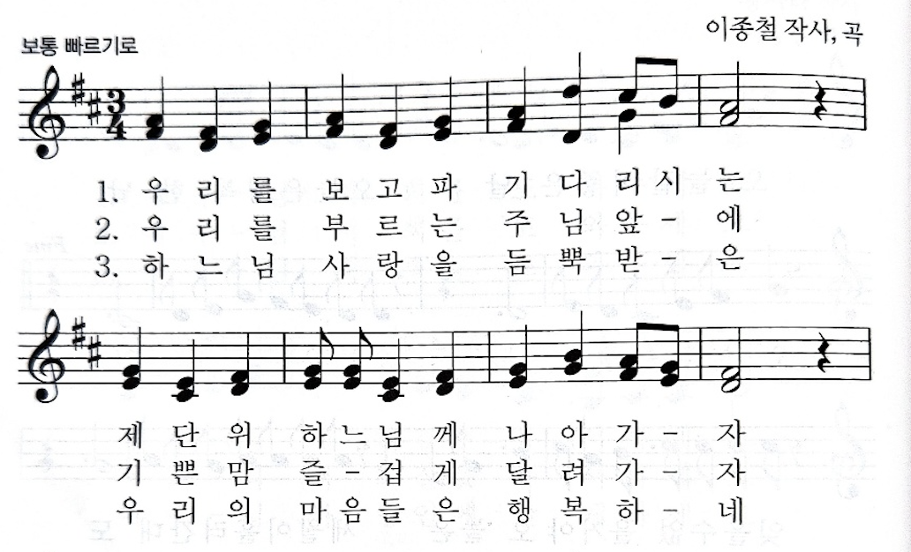
61

Slide 62
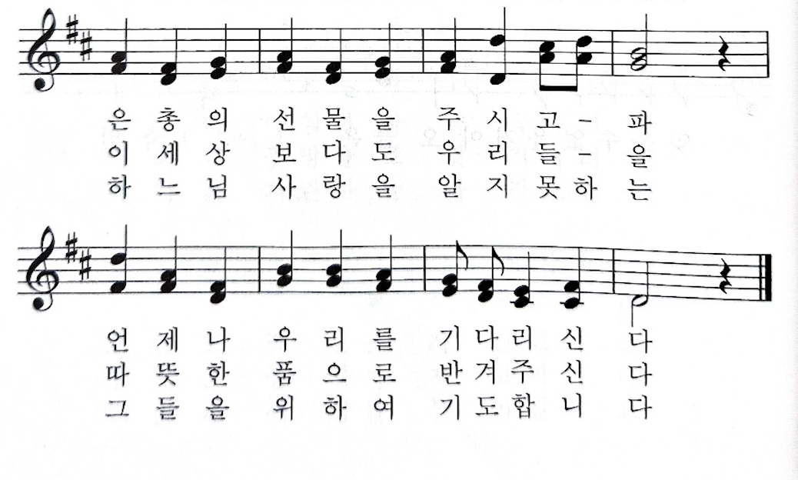
61

